Slide 1
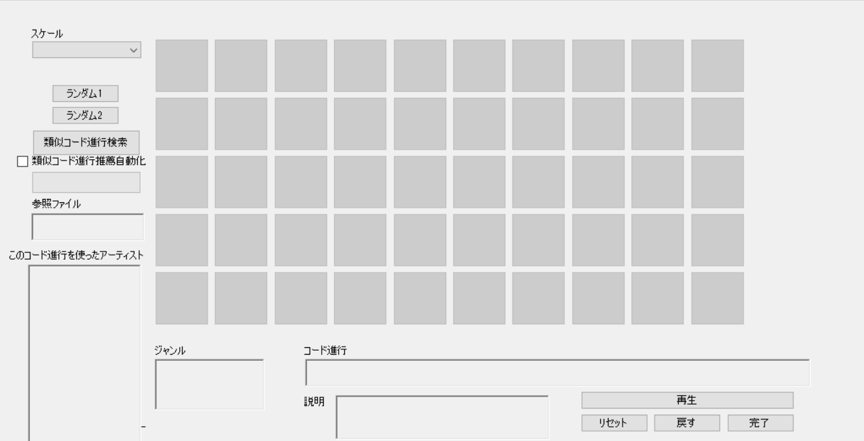
アプリケーションの動作 （メイン画面）
スケールを選択
Notes:
こちらがユーザが操作するメイン画面になります。基本的な流れとしては、このパネルに出てきたコードから一つずつ選んでいき、コード進行を作ることになります。
まず、最初にやるのはスケールを選択することです。

Slide 2
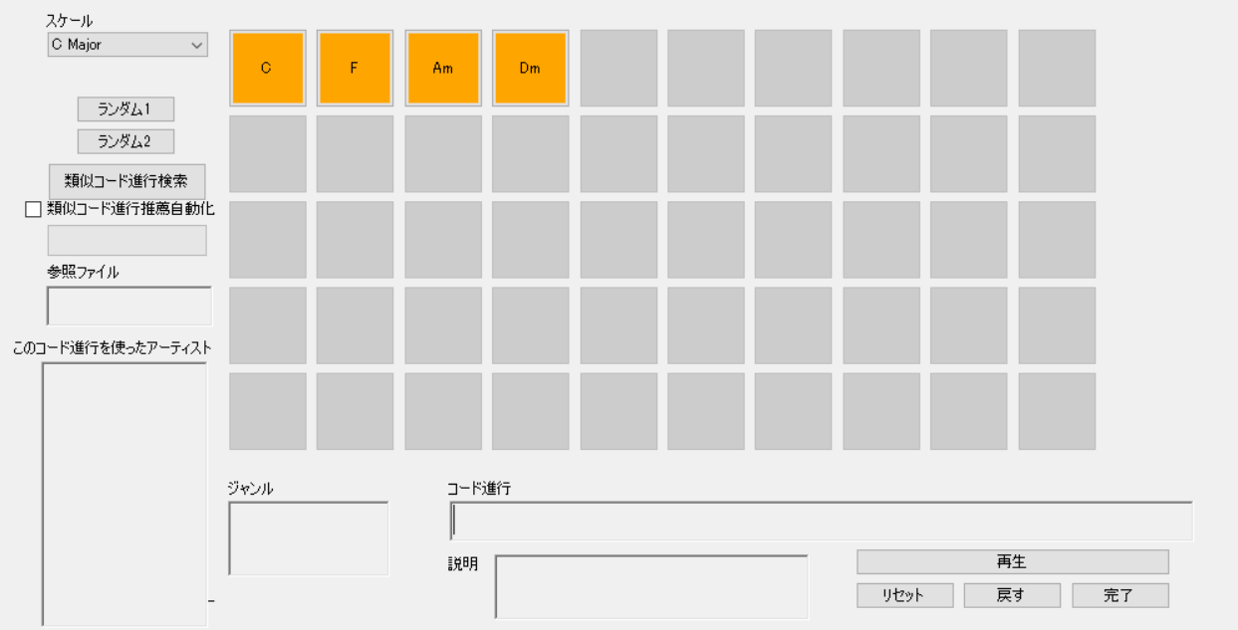
アプリケーションの動作 （メイン画面）
スケールを選択
最初のコードを選ぶ
Notes:
スケールを選択すると、次はコード進行の最初のコードを選択していただきます。最初のコードは、ダイアトニックコードの中から選択するようになっています。
ダイアトニックコードの中で、普通のコード進行は、トニックやサブドミナントから始まるパターンが多いので、本システムでもトニック(C,Am)かサブドミナント(Dm,F)から選択していくようになっています。

Slide 3
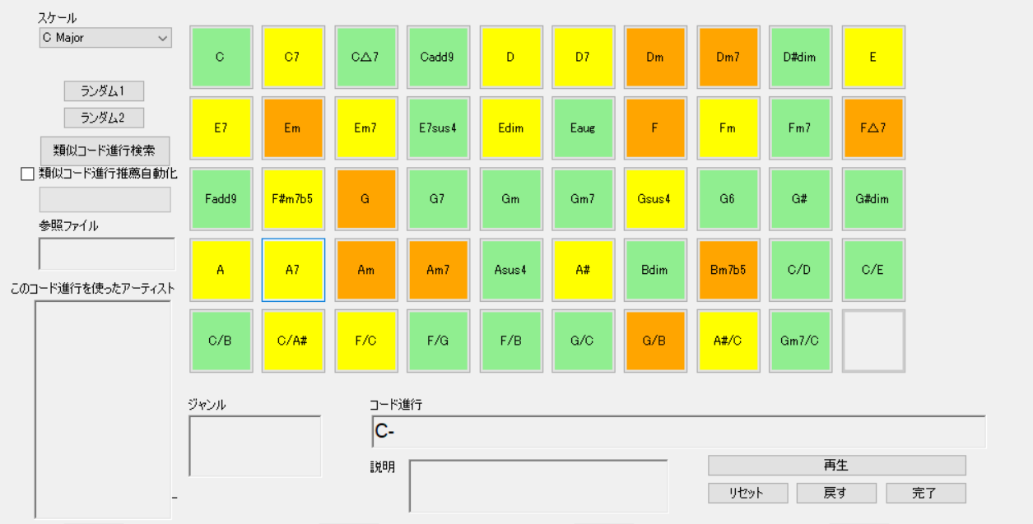
アプリケーションの動作 （メイン画面）
スケールを選択
最初のコードを選ぶ
推薦されたコードからコードを選ぶ
Notes:
最初のコードを選択すると、パネル下の「コード進行」というところに選択したコードが表示されます。また、次に来るコードとして推薦されたコードたちがパネルに現れ、そこから次のコードを選択していただくようになっています。

Slide 4
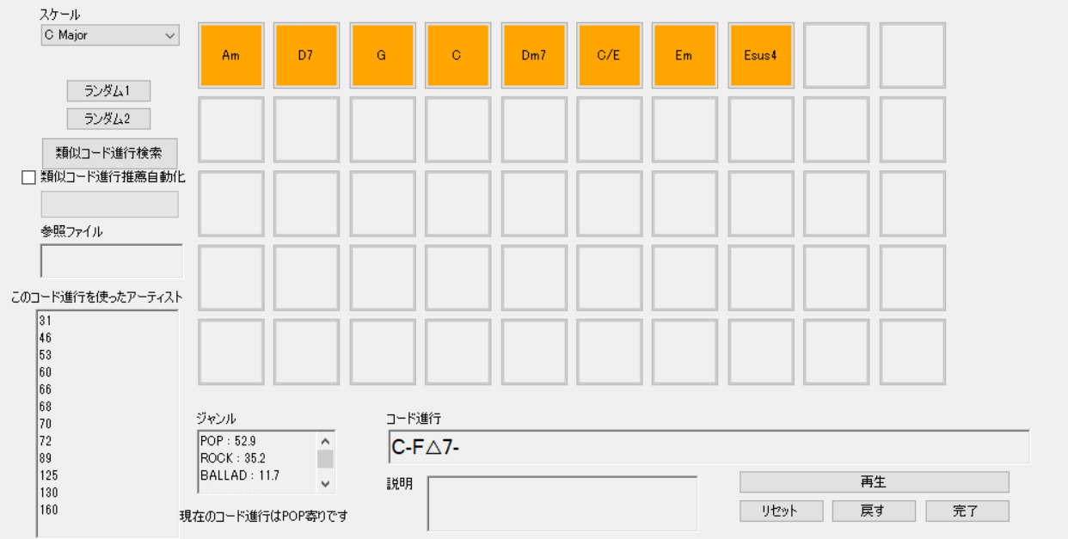
アプリケーションの動作 （メイン画面）
スケールを選択
最初のコードを選ぶ
推薦されたコードからコードを選ぶ
Notes:
次のコードを選択すると、前のコードと同様に、コード進行というところに選択したコードが追加されます。これを繰り返しながらコード進行を作っていきます。また、作成されたコード進行に対して、そのコード進行がどのようなアーティストの楽曲で使われ、どんなジャンルの曲で使われたかも算出し表示されます。今回は具体的なアーティスト名は著作権の都合上隠しています。
作ったコード進行を聞いてみたい場合は、ここの再生ボタンを押すとそのコード進行の音が流れます。また、リセット・戻すボタンでコード進行の編集ができます。

